Slide 1
Задачи типа В8 в ЕГЭ Геометрический смысл производной.
IIIIIIIIIIIIIIIIIIIIIIIIIIIIIIIIIIIIIIIIIIIIIIIIIIIIIIIIIIIIIIIIIIIIIIIIIIIIIIIIIIIIIIIIIIIIIIIIIIIIIIIIIIIIIIIIIIIIIIIIIIIIIIIIIIIIIIIIIIIIIIIIIIIIIIIIIIIIIIIIIIIIIIIIIII
0 1 2 3 4 5 6 7 8 9 10 11 12 13 14 15 16
10 класс «А» ГБОУ СОШ №717
учитель: Чернецова Карина Игоревна

Slide 2
Типы задач:
Нахождение производной в точке
Нахождение промежутков возрастания и убывания
Нахождение точек, в которых производная равна 0
Нахождение наибольшего и наименьшего значения функции
Задачи на уравнение касательной

Slide 3
Правила дифференцирования
Производная суммы равна сумме производных.
Постоянный множитель можно вынести за знак производной.
Производная произведения двух функций равна сумме двух слагаемых; первое слагаемое есть произведение производной первой функции на вторую функцию, а второе слагаемое есть произведение первой функции на производную второй функции.
Производная частного

Slide 4
Основные формулы дифференцирования
С

Slide 5
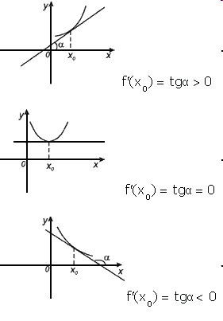
Геометрический смысл производной
Производная в точке
равна
угловому коэффициенту
касательной к
графику функции
y = f(x) в этой точке.
Т.е.
.
Причем, если :
Notes:
Причем, если :
.

Slide 6
Уравнение касательной
Пусть прямая задана уравнением:
уравнение касательной к
графику функции

Slide 7
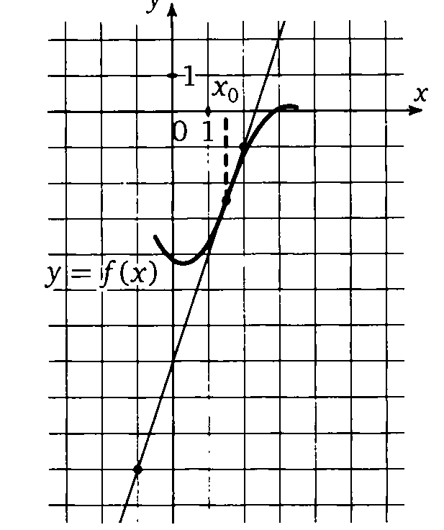
№1. Найдите значение производной функции в точке .
В
А
С

Slide 8
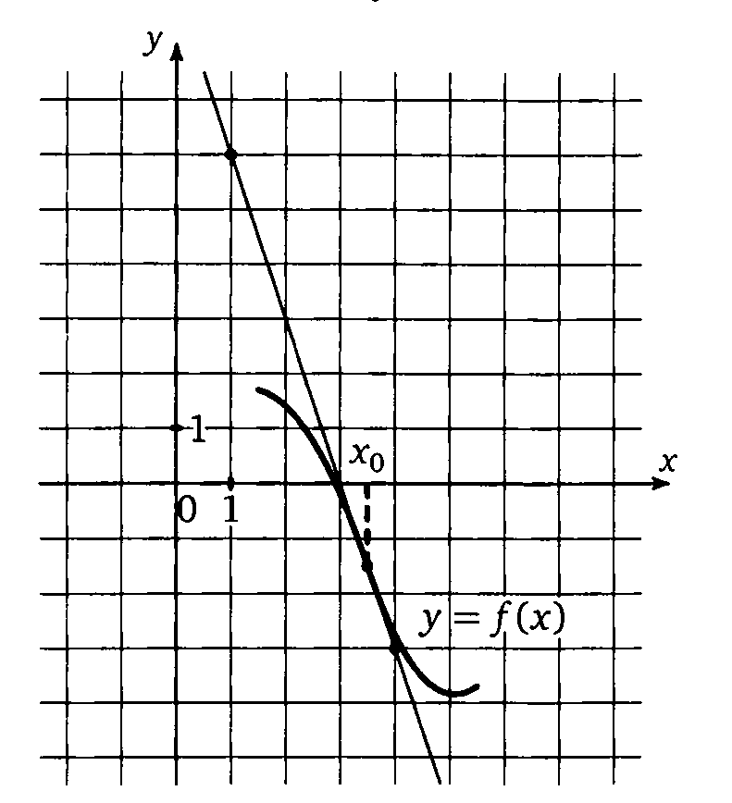
№ 2. Найдите значение производной функции в точке .
В
С
А

Slide 9
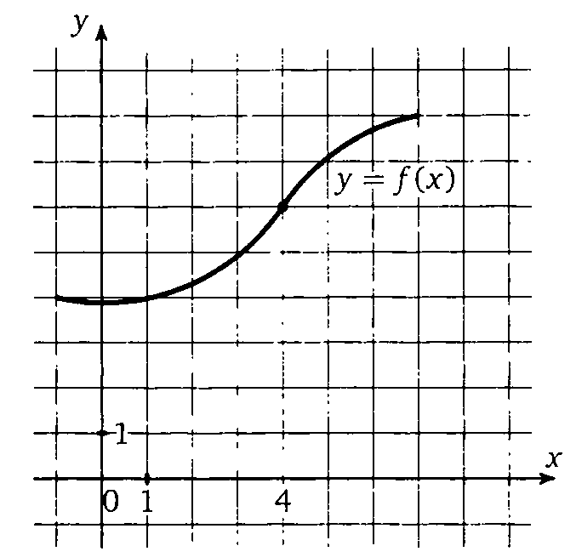
№3. Сколько раз за наблюдаемый период точка остановилась?
В
С
А

Slide 10
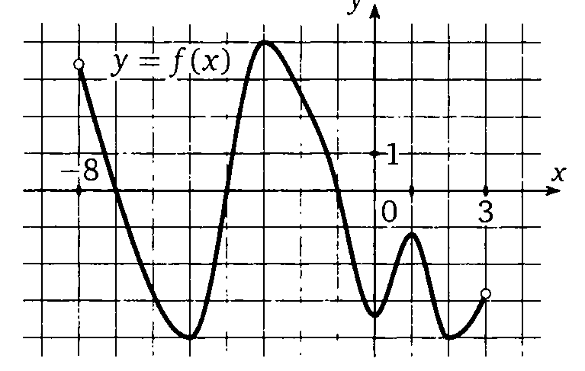
№4.Определите количество целых чисел таких, что отрицательно?
Производная непрерывно дифференцируемой функции на промежутке убывания (возрастания) отрицательна (положительна)

Slide 11
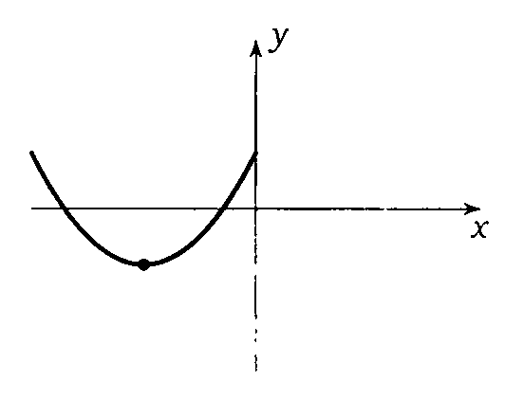
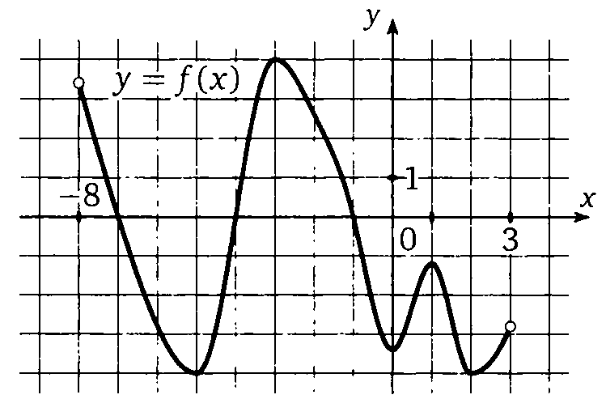
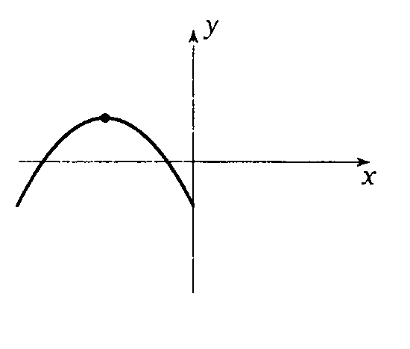
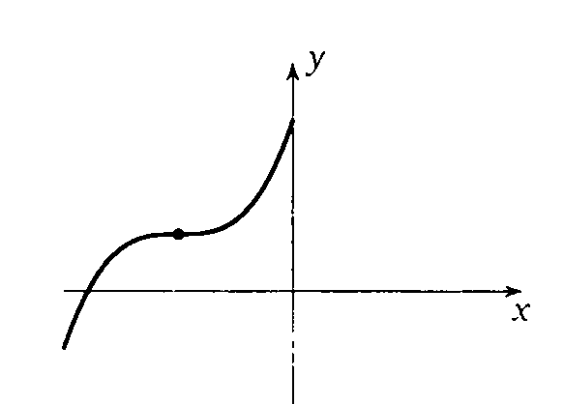
№5.Найдите количество точек, в которых равна 0.
Производная функции в точке равна 0 тогда и только тогда, когда касательная к графику функции, проведенная в этой точке, горизонтальна.

Slide 12
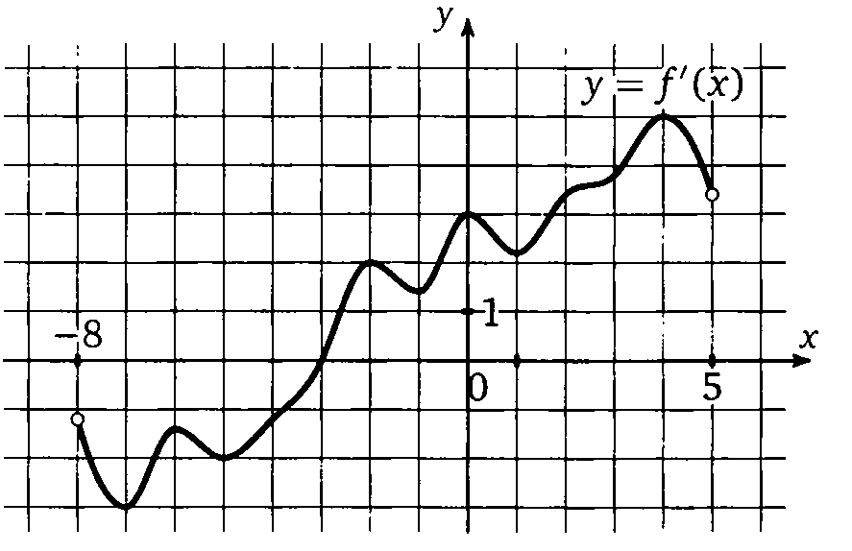
№5.В какой точке отрезка принимает наименьшее значение?
Всюду на числовом промежутке возрастает, следовательно принимает наименьшее значение на левом конце отрезка

Slide 13
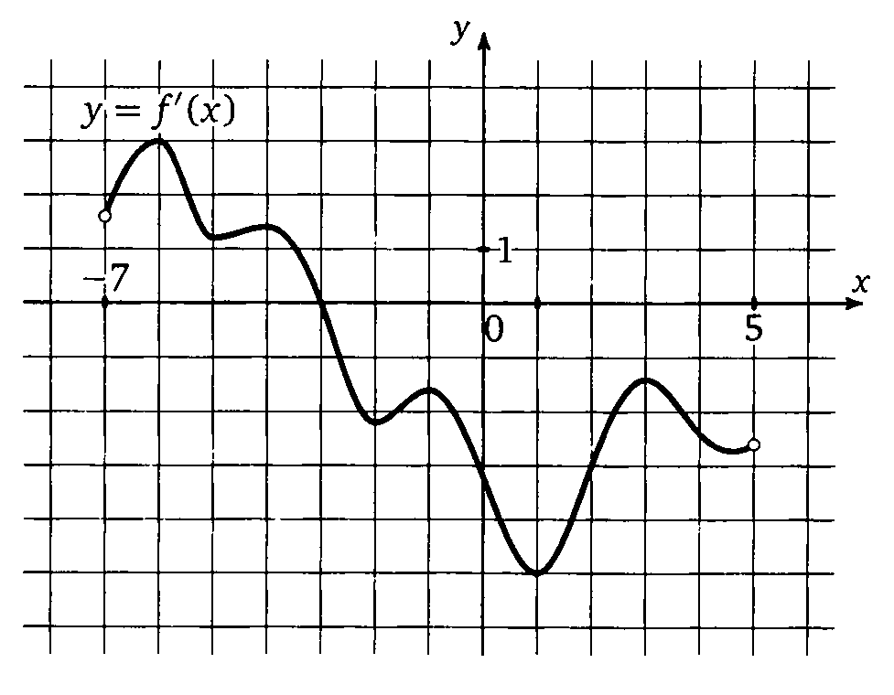
№6.Найдите точку экстремума функции , принадлежащей отрезку?

Slide 14
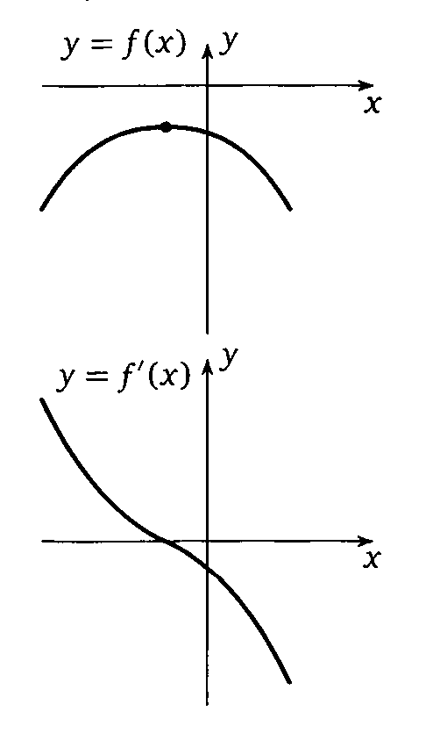
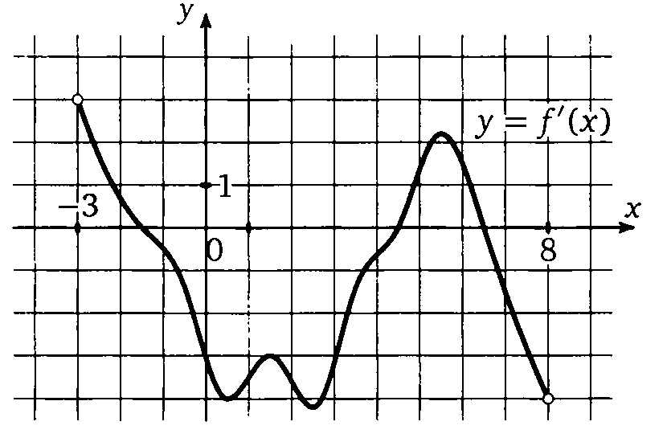
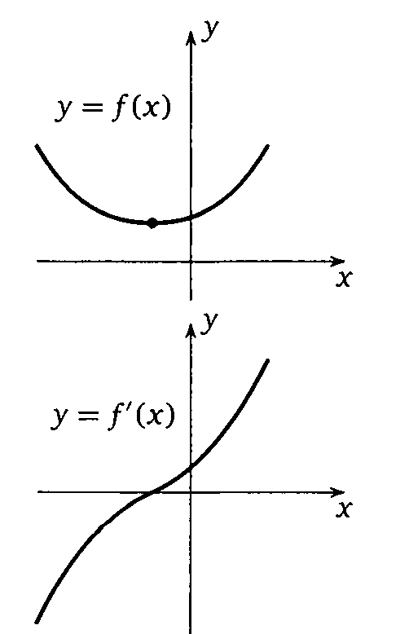
№6.Найдите количество точек максимума функции принадлежащих отрезку.
+
-
+
точка max
точка max
точка min
-
точка min

Slide 15
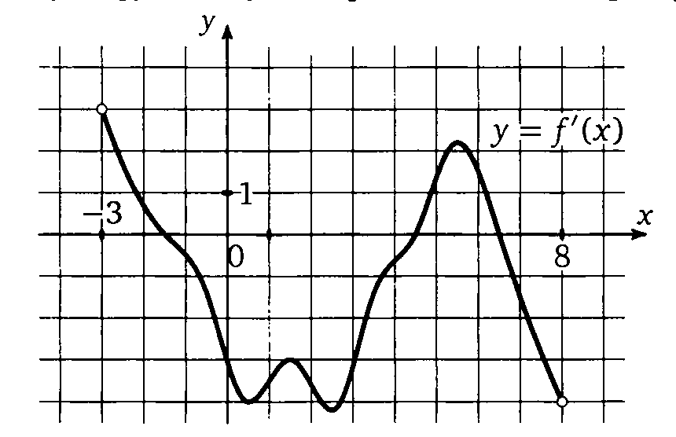
№7.Найдите промежутки убывания функции .В ответе укажите сумму целых чисел, входящих в эти промежутки.
Производная непрерывно дифференцируемой функции на промежутке убывания (возрастания) отрицательна (положительна)
-1+0+1+2+3+4+7=16

Slide 16
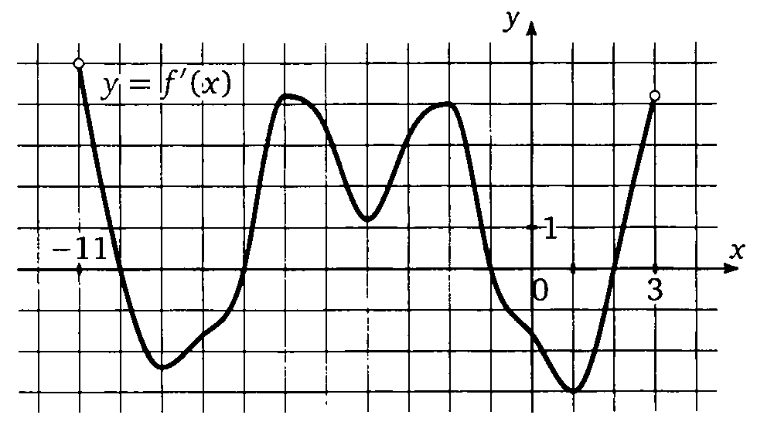
№8.Найдите промежутки возрастания функции .В ответе укажите длину большего из них.
-10-(-11)=1
-1-(-7)=6
3-2=1

Slide 17
№9.Найдите количество таких чисел , что касательная у графику в точке параллельна прямой y=3x-11 или совпадает с ней.
№9.Найдите промежутки возрастания функции .В ответе укажите длину большего из них.
Две прямые параллельны или совпадают, тогда и только тогда, когда угловые коэффициенты равны.

Slide 18
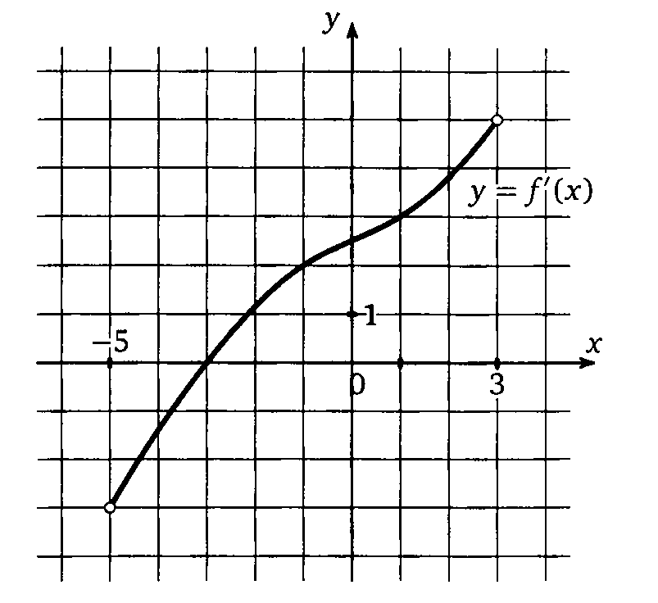
№10.Найдите абсциссу точки, в которой касательная к графику функции параллельна прямой y=2x+7 или совпадает с ней.
Две прямые параллельны или совпадают, тогда и только тогда, когда угловые коэффициенты равны.

Slide 19
№11. Прямая параллельна касательной к графику функции . Найдите абсциссу точки касания.
Две прямые параллельны или совпадают, тогда и только тогда, когда угловые коэффициенты равны.

Slide 20
№12. Прямая является касательной к графику функции .Найдите абсциссу точки касания.
Если прямая является касательной к графику функции, то ее угловой коэффициент должен быть равен производной функции в точке касания.

